Slide 1
J2EE平台应用与开发
动态网站基础
讲师：惠勇

Slide 2
课程目标
CONTENTS
1
网站和WEB应用服务器
2
B/S开发的基本概念
3
创建动态网站

Slide 3
01
动态网站基础
网站和WEB服务器

Slide 4






网站
使用浏览器访问
提供网络服务
部署在因特网上
基于HTTP协议
网页的集合

Slide 5




WEB应用服务器
应用服务器
通过各种协议把商业逻辑曝露给客户端的程序
WEB服务器
存储，处理和传递可供浏览器浏览的网页给客户

Slide 6


简单的WEB服务器
什么是协议？
使用Java Socket创建一个简单的HTTP服务器
HTTP请求由三部分构成，分别是：
请求方法、URI、HTTP协议的版本
请求头（Request Header）
请求正文（Request Content）
演示一下喽：
1、打印请求
2、应答响应
HTTP响应也由三部分构成，分别是：
HTTP协议的版本、状态代码、描述
响应头（Response Header）
响应正文（Response Content）

Slide 7
Apache Tomcat
免费、开源、轻量级WEB应用服务器
官网下载最新版本
参数配置
手工创建一个静态网站
手工创建一个JSP动态网站
演示一下喽

Slide 8
02
动态网站基础
B/S开发的基本概念

Slide 9



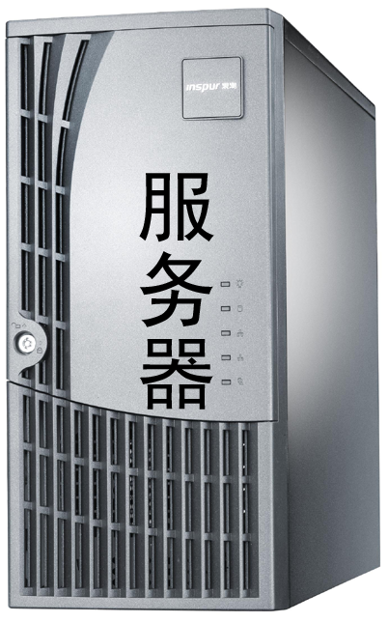

为什么学习B/S技术
C/S的局限性
B/S带给我们的全新体验
中心局域网
特定用户群中资源共享
Internet
全球用户群中资源共享
学生机1
美国用户
数据库服务器
Google服务器
数据库
服务器
学生机2
需要安装客户端软件
无需安装客户端软件
中国用户
学生机n

Slide 10

什么是B/S技术
B/S是浏览器端/服务器端，程序完全放在服务器上，
不用在浏览器上安装任何文件，它是基于Internet的产物
在应用服务器中布署运行程序
Internet
IE
IE
应用
服务器
数据库
服务器
Chrome

Slide 11
B/S技术特点
B/S中浏览器端与服务器端采用请求/应答模式进行交互
2
运行JSP等服务器端脚本程序
客户端的请求信息
解释执行
HTML文件
发送请求
IE
访问数据库
1
IE
3
用户输入
返回结果
数据库
服务器
应用
服务器
返回响应
从服务器端检索到的信息
4

Slide 12
03
动态网站基础
创建动态网站

Slide 13
开发WEB动态网站的步骤
1、创建一个WEB项目
2、设计WEB项目的目录结构
3、编写代码
4、部署项目
5、运行项目

Slide 14
创建一个WEB项目
1
在菜单栏选择：文件 → 新建 → 项目
2
在弹出的窗口中选择：WEB → Dynimac Web Project
3
输入Web项目名称（比如demo），以及其余相关信息
1、工作空间初始设置：server、默认编码
2、注意Eclipse部署网站的位置，真实工作的位置

Slide 15
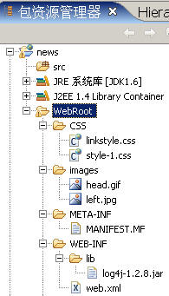
设计WEB项目的目录结构
src文件夹：存放Java源文件
WebRoot：Web应用的根目录
META-INF：系统自动生成，存放系统描述信息
WEB-INF：该目录中内容不能对外发布
lib文件夹：存放以jar/zip形式表现的库文件
web.xml：Web应用的初始化配置文件
静态文件（包括图片、样式表、HTML等）存放在Web应用的根目录下，一般按功能以文件夹形式分类

Slide 16
编写代码
1
右键点击WebRoot → 新建 → HTML ：创建一个新的HTML文件
2
在弹出的窗口中，选择文件路径、输入文件名称
3
填充HTML文件内容
1、文件编码设置
2、注意用目录组织文件结构

Slide 17
部署项目
1
窗口 → 首选项 → Server → Runtime Environment：配置Tomcat
2
为Web项目添加web服务器 → 选择Tomcat → 部署完成
演示一下喽：
注意修改参数

Slide 18
运行项目
1
点击运行图标 → 运行 Tomcat
2
Tomcat 启动服务，在控制台输出启动信息
3
开启IE窗口→ 输入正确的URL→观看运行结果
演示一下喽：
注意端口号，网站

Slide 19
WEB程序的调试与排错
在运行Web程序时，我们常犯的一些错误有
未启动Tomcat服务，或者没有在预期的端口中启动Tomcat服务
未部署Web应用，就试图运行Web程序
运行时，URL输入错误
存放文件的目录无法对外引用，如：文件放入了WEB-INF、META-INF等文件夹

Slide 20
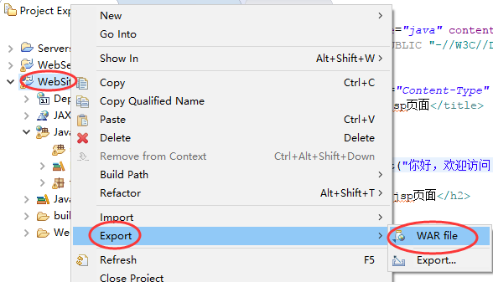
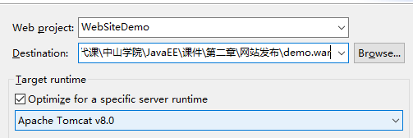
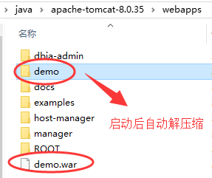
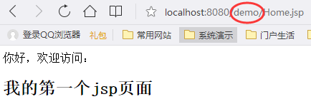
发布到正式环境
2
1
3
4

Slide 21

UESTC
让我们一起成长
THANK YOU

